Slide 1
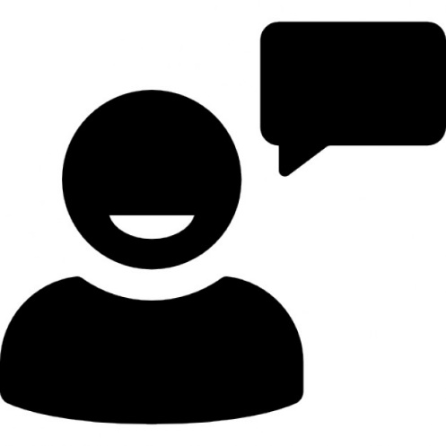


SNSにおいてデマを拡散するユーザの特徴抽出
PMコース 矢吹研究室 1442014 岩橋瑠伊
背景
Twitterの使い方に違いがあるのではないか
デマツイート
違いからデマをリツイートするユーザを判別できるようにする
デマツイートをリツイートしたユーザ群
デマをリツイートしないユーザ群
目的
デマツイートをリツイートするユーザと，それ以外のユーザのTwitterの使い方に違いを見つける．違いからデマツイートをリツイートするユーザなのかを判別できるようにする．
方法
1．TwitterAPIを用いて日本人ユーザ50人をランダムサンプリングする．
2．TwitterAPIを用いてデマツイートをリツイートしたユーザ50人を取得する．
3．TwitterAPIを用いて集めた各ユーザの最新100ツイートに含まれるリツイートの数
を調べて，平均を計算する．
4．日本人ユーザ50人とデマツイートをリツイートしたユーザ50人の最新100ツイート
に含まれるリツイートの数の平均の差が，偶然的な誤差の範囲にあるものかどう
かを判断する為に2標本T検定を行う．
現在の進捗
1．TwitterAPIを用いて日本人ユーザ50人をランダムサンプリングした．
2．TwitterAPIを用いて3つのデマツイートからそれぞれ50人のリツイートユーザを得
した．
3．日本人ユーザ50人の平均リツイート数は20.04人，デマツイート1は56.68人，デ
マツイート2は62.64人，デマツイート3は58.46人となった．
4．デマツイート1と日本人ユーザ，デマツイート2と日本人ユーザ，デマツイート3と日
本人ユーザのそれぞれ3組で2標本T検定を行った結果，全て有意差が確認できた．
今後の計画
データ量が少ないのでデータ量をさらに増やすために新しいデマツイートを発見し分
析を行う．

